Slide 1
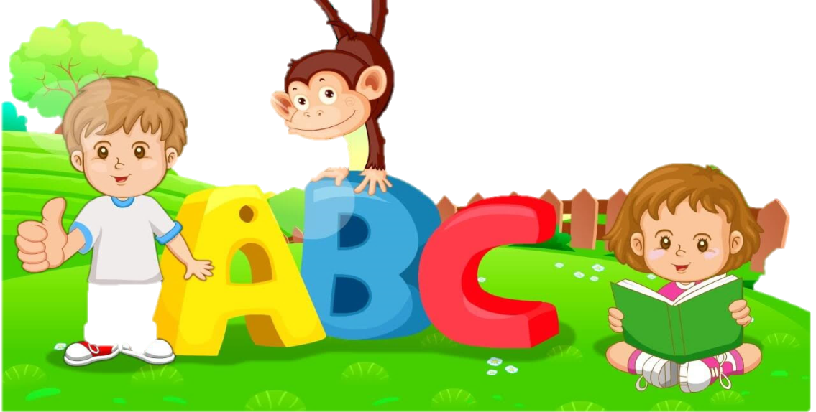


Đạo đức
Tiết kiệm thời giờ (Tiết 1)

Slide 2
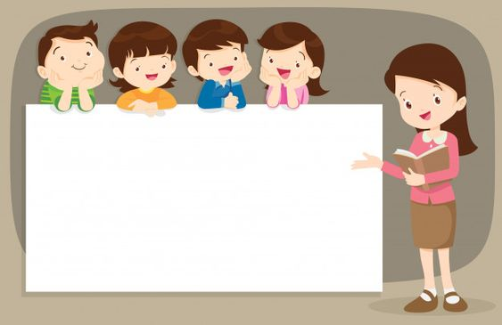
ĐỌC TRUYỆN “MỘT PHÚT”

Slide 3
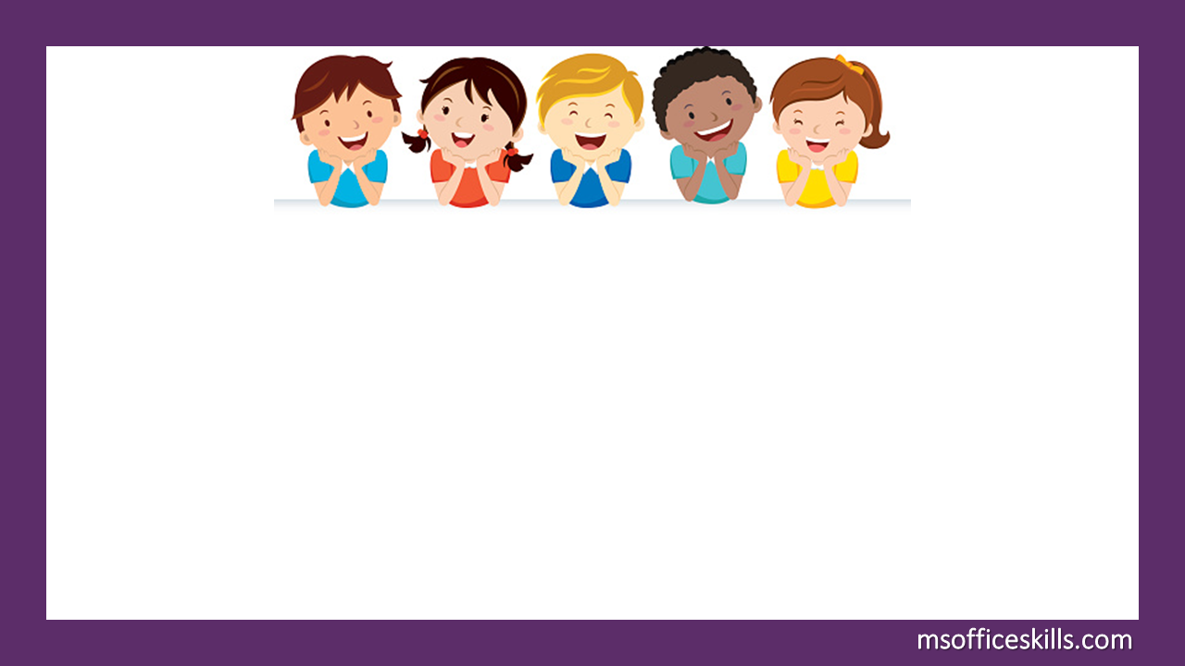
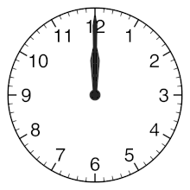
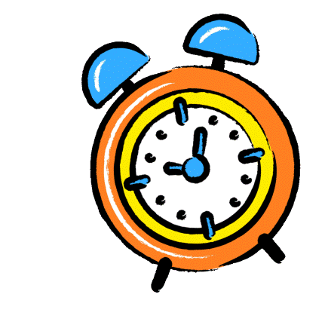


Truyện kể: “Một phút”

Slide 4
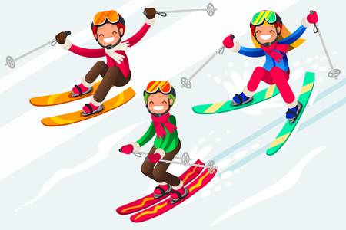
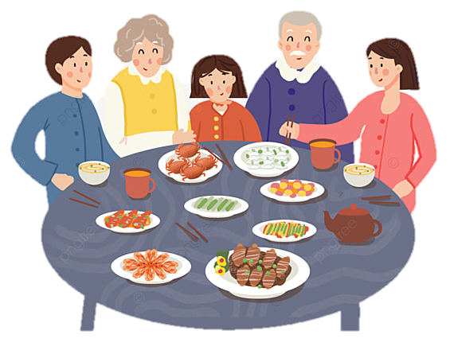
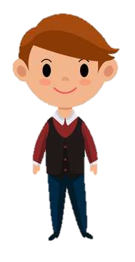
Đến bao giờ con mới biết quý thời giờ?
Mi-chi-a ơi! Lại ăn cơm nhanh lên con!
Một phút nữa thôi, mẹ ạ!
Một phút có là bao, ba à!

Slide 5

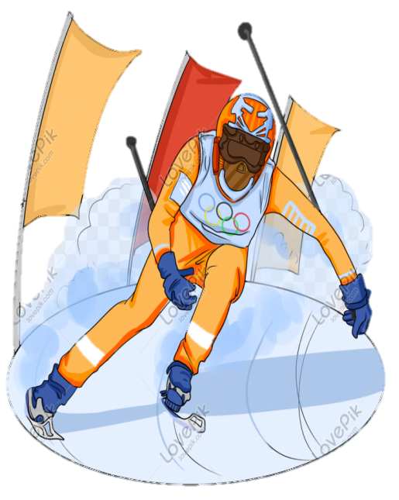
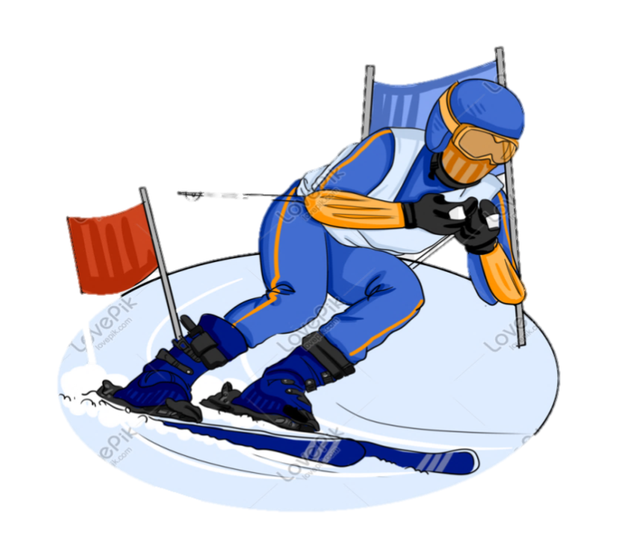

Slide 6


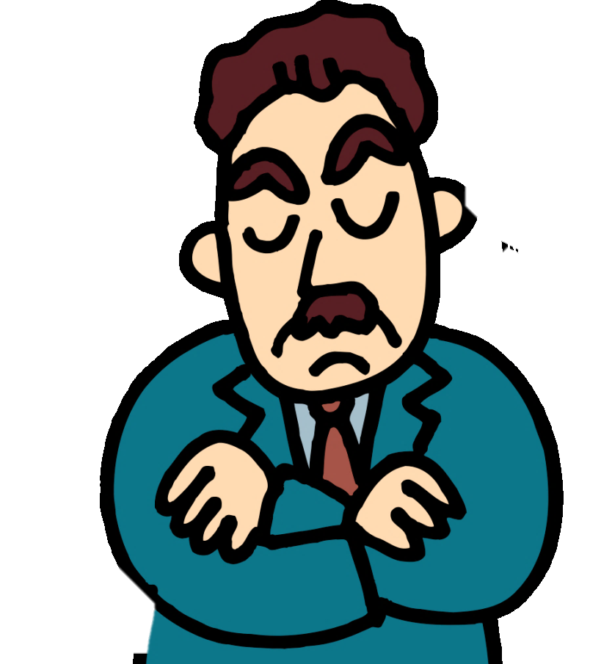
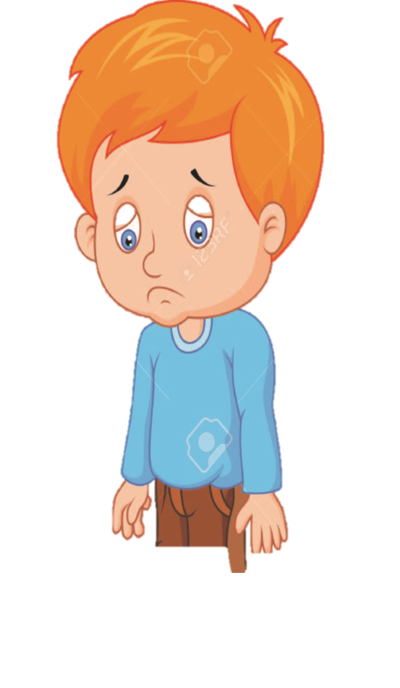
Bạn Mi-chi-a về thứ nhì
Bạn Vích-to về đầu
…con về sau bạn Vich-to có một phút thôi mà!

Slide 7

Thảo luận
1. Mi-chi-a có thói quen sử dụng thời giờ như thế nào?
2. Chuyện gì đã xảy ra với Mi-chi-a trong cuộc thi trượt tuyết?
3. Sau chuyện đó, Mi-chi-a đã hiểu ra điều gì?
4. Từ câu chuyện của Mi-chi-a, em rút ra điều gì?

Slide 8
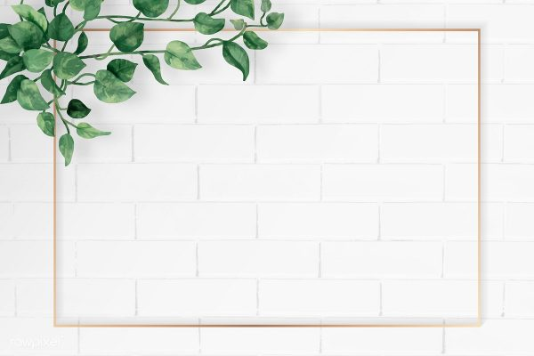
1. Mi-chi-a thường chậm trễ hơn mọi người .
2. Mi-chi-a bị thua trong cuộc thi trượt tuyết .
3. Sau đó, Mi-chi-a hiểu rằng: 1 phút cũng làm nên chuyện quan trọng .

Slide 9

Ghi nhớ:
Thời giờ là thứ quý nhất, vì khi nó đã trôi qua thì không bao giờ trở lại được. Do đó, chúng ta cần phải biết sử dụng thời giờ vào những việc có ích một cách hiệu quả.
- Thời gian là vàng bạc -

Slide 10
Bài tập1: Em tán thành hay không tán thành việc làm của từng bạn nhỏ trong mỗi tình huống dưới đây? Vì sao?.
Ngồi trong lớp, Hạnh luôn chú ý nghe thầy giáo, cô giáo giảng bài. Có điều gì chưa rõ, em tranh thủ hỏi ngay thầy, cô và bạn bè.
Sáng nào đến giờ dậy, Nam cũng nằm cố trên giường. Mẹ giục mãi Nam mới chịu dậy đánh răng, rửa mặt.
Lâm có thời gian biểu quy định giờ học, giờ chơi, giờ làm việc nhà, …và bạn luôn thực hiên đúng.
Khi đi chăn trâuThành thường vừa ngồi trên lưng trâu, vừa tranh thủ học bài.
Hiền có thói quen vừa ăn cơm, vừa đọc truyện hoặc xem ti vi.
g) Chiều nào Quang cũng đi đá bóng. Tối về, bạn lại xem ti vi, đến khuya mới lấy sách vở ra học bài.

Slide 11
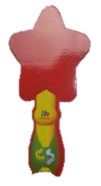
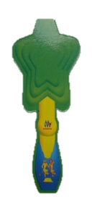
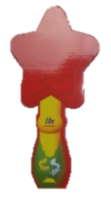
Nội dung | Tán thành | Không tán thành
Ngồi trong lớp, Hạnh luôn chú ý nghe thầy giáo, cô giáo giảng bài. Có điều gì chưa rõ, em tranh thủ hỏi ngay thầy, cô và bạn bè.
Sáng nào đến giờ dậy, Nam cũng nằm cố trên giường. Mẹ giục mãi Nam mới chịu dậy đánh răng, rửa mặt.
Lâm có thời gian biểu quy định giờ học, giờ chơi, giờ làm việc nhà, …và bạn luôn thực hiên đúng.
Khi đi chăn trâuThành thường vừa ngồi trên lưng trâu, vừa tranh thủ học bài.
Hiền có thói quen vừa ăn cơm, vừa đọc truyện hoặc xem ti vi.
Chiều nào Quang cũng đi đá bóng. Tối về, bạn lại xem ti vi, đến khuya mới lấy sách vở ra học bài.

Slide 12
Bài tập 2: Theo em, điều gì sẽ xảy ra trong mỗi tình huống dưới đây:
1. Điều gì sẽ xảy ra nếu HS đến phòng thi bị muộn.
2. Nếu hành khách đến muộn giờ tàu, máy bay thì điều gì sẽ xảy ra?
3. Điều gì sẽ xảy ra nếu người bệnh được đưa đến bệnh viện cấp cứu chậm?

Slide 13

SUY NGHĨ VÀ TRẢ LỜI CÂU HỎI(2PHÚT)

Slide 14

1. Điều gì sẽ xảy ra nếu HS đến phòng thi bị muộn.
Học sinh đến phòng muộn có thể không được vào phòng thi hoặc ảnh hưởng xấu đến kết quả bài thi.

Slide 15
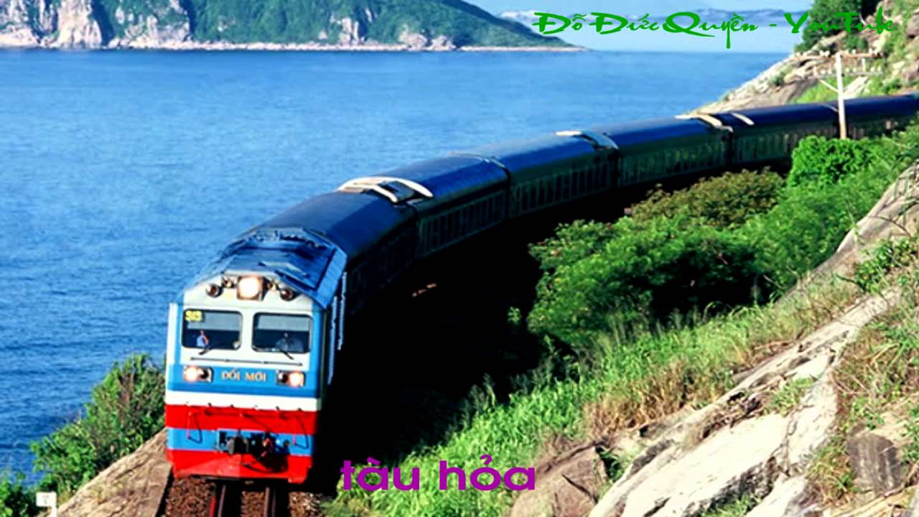
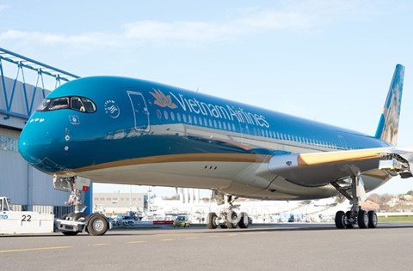
2. Nếu hành khách đến muộn giờ tàu, máy bay thì điều gì sẽ xảy ra?
Hành khách đến muộn có thể bị nhỡ tàu, nhỡ máy bay.

Slide 16
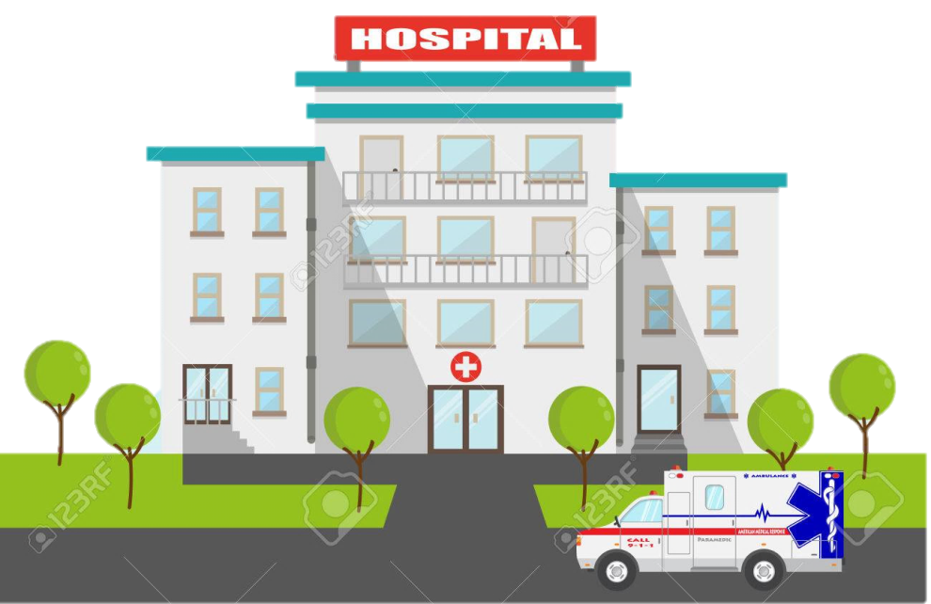
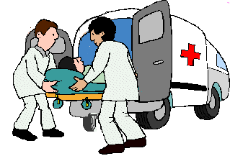
3. Điều gì sẽ xảy ra nếu người bệnh được đưa đến bệnh viện cấp cứu chậm?
Người bệnh được đưa đến bệnh viện có thể bị nguy hiểm đến tính mạng.

Slide 17
Bài tập 3: Em tán thành hoặc không tán thành về các ý kiến dưới đây:
a. Thời giờ là thứ ai cũng có, chẳng mất tiền mua nên không cần tiết kiệm.
b. Tiết kiệm thời giờ là học suốt ngày, không làm việc gì khác.
c. Tiết kiệm thời giờ là tranh thủ làm nhiều việc một lúc.
d. Tiết kiệm thời giờ là sử dụng thời giờ một cách hợp lí, có hiệu quả.

Slide 18

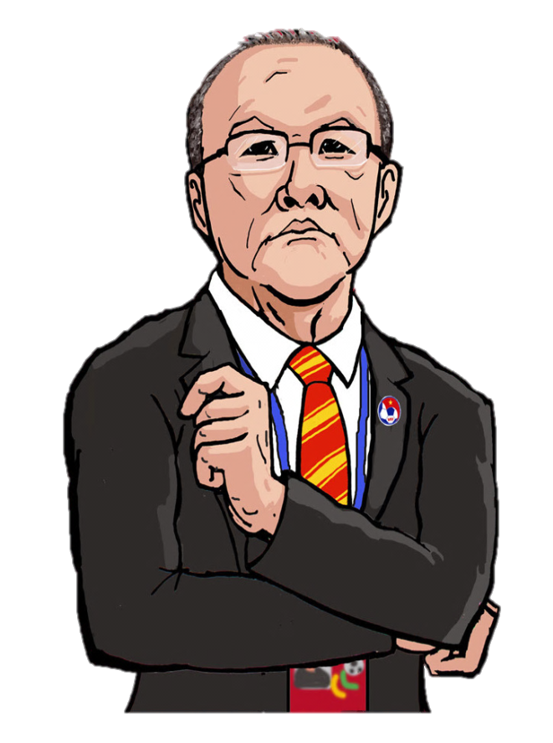
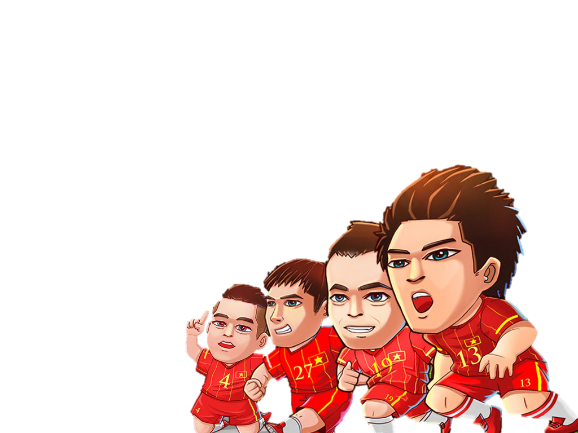
TRÒ CHƠI:
EM TẬP LÀM THỦ MÔN

Slide 19
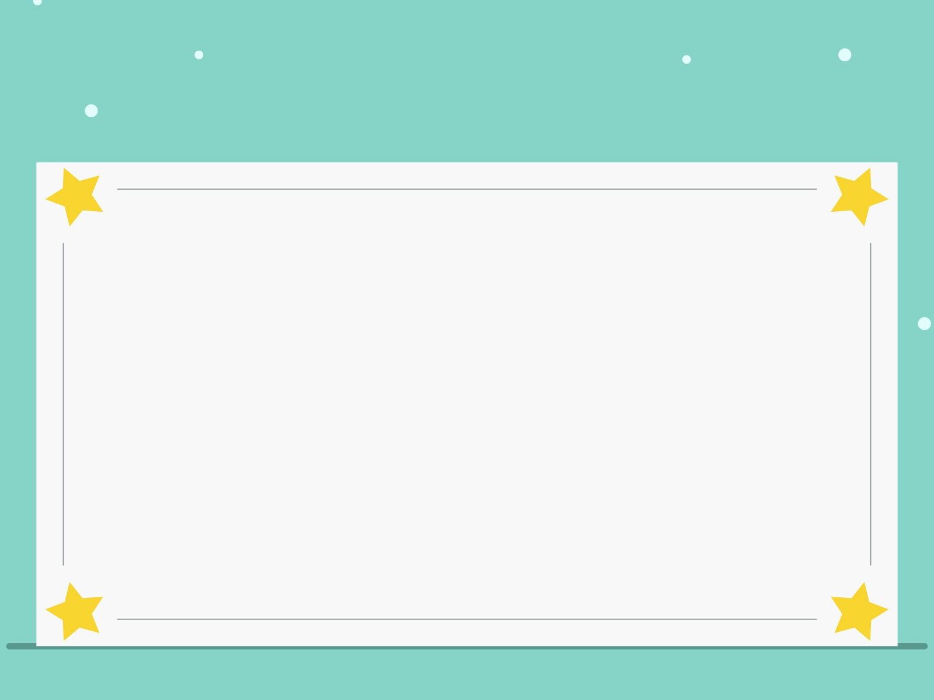
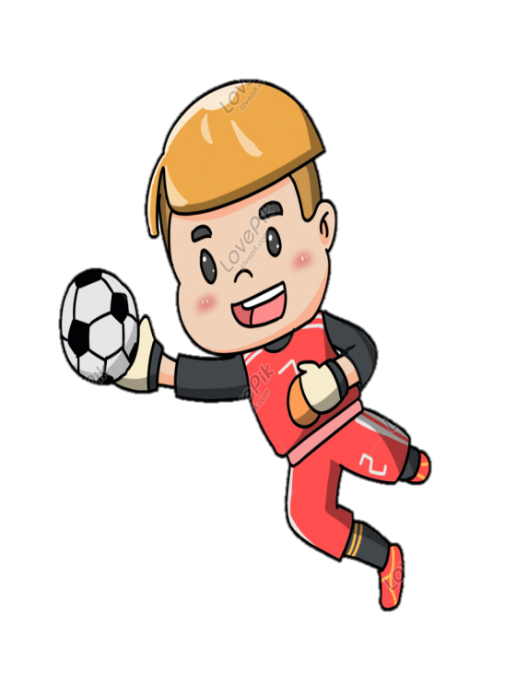
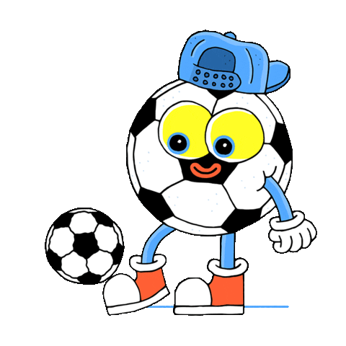
Luật chơi:
Mỗi bạn sẽ đóng vai là một thủ môn. Mỗi lần trả lời đúng được một câu hỏi nghĩa là con đã bắt được quả bóng, giúp đội nhà chiến thắng.

Slide 20
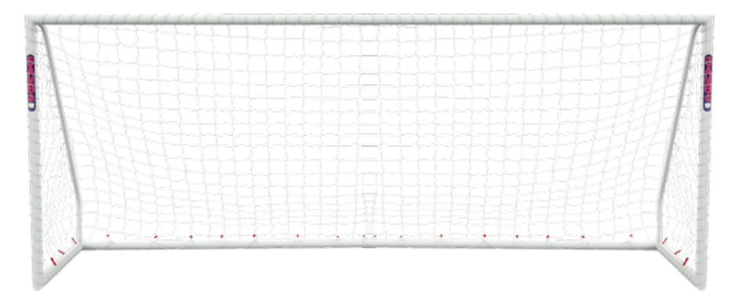
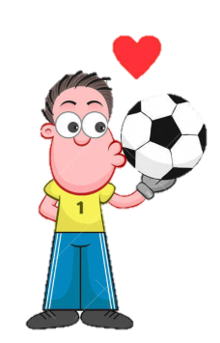
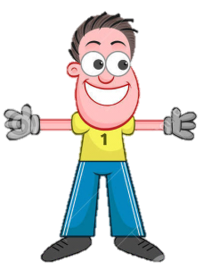
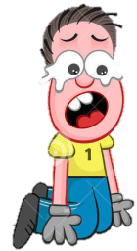



Thời giờ là thứ ai cũng có, chẳng mất tiền mua nên không cần tiết kiệm.
A. Không tán thành
B. Tán thành

Slide 21
Tiết kiệm thời giờ là học suốt ngày, không làm việc gì khác.
A. Không tán thành
B. Tán thành

Slide 22
Tiết kiệm thời giờ là tranh thủ làm nhiều việc trong cùng 1 lúc.
A. Không tán thành
B. Tán thành

Slide 23
Tiết kiệm thời giờ là sử dụng thời giờ một cách hợp lí, có hiệu quả.
A. Không tán thành
B. Tán thành

Slide 24
Nội dung | Tán thành | Không tán thành
Thời giờ là thứ ai cũng có, chẳng mất tiền mua nên không cần tiết kiệm.
Tiết kiệm thời giờ là học suốt ngày, không làm việc gì khác.
Tiết kiệm thời giờ là tranh thủ làm nhiều việc trong cùng 1 lúc.
Tiết kiệm thời giờ là sử dụng thời giờ một cách hợp lí, có hiệu quả.

Slide 25
Ghi nhớ:
Thời giờ là thứ quý nhất, vì khi nó đã trôi qua thì không bao giờ trở lại được. Do đó, chúng ta cần phải biết sử dụng thời giờ vào những việc có ích một cách hiệu quả.
- Thời gian là vàng bạc -

Slide 26
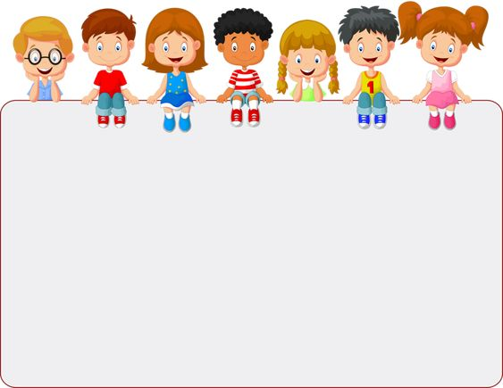

Xin chân thành cảm ơn các con học sinh

